Slide 1

UBND PHƯỜNG PHÚC LỢI
TRƯỜNG MẦM NON TUỔI HOA
LĨNH VỰC PHÁT TRIỂN NHẬN THỨC
LÀM QUEN VỚI TOÁN
Đề tài: Gộp hai nhóm trong phạm vi 3, đếm và nói kết quả
Lớp: Mẫu giáo Nhỡ B3
Giáo viên: Nguyễn Thị Ánh Tuyết

Slide 2





UBND PHƯỜNG PHÚC LỢI
TRƯỜNG MẦM NON TUỔI HOA
Gộp hai nhóm trong phạm vi 3, đếm và nói kết quả
LÀM QUEN VỚI TOÁN
Giáo viên: Nguyễn Thị Ánh Tuyết

Slide 3


HOẠT ĐỘNG 1:
Hát : Màu hoa

Slide 4



HOẠT ĐỘNG 2:
* Luyện tập thêm bớt trong phạm vi 3
* Tách – gộp 3 đối tượng thành 2 phần
* Luyện tập củng cố
4

Slide 5

Luyện tập thêm bớt trong phạm vi 3

Slide 6


ô cửa kỳ diệu
1

Slide 7




Cô cần có 3 bông hoa nhưng bây giờ chỉ có 2. Cô nên làm như thế nào?
2
3

Slide 8
ô cửa kỳ diệu
2

Slide 9
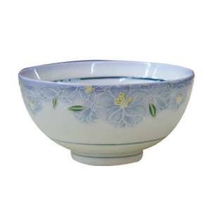
Nhà cô có 2 người. Cô chỉ cần có 2 chiếc bát là đủ bát ăn cơm. Nhưng ở đây nhiều bát quá, làm thế nào nhỉ các bạn?
3
2

Slide 10
Ô cửa kỳ diệu
3

Slide 11


Phần quà dành cho các đội. Ôi nhiều quà quá nhưng chỉ có 1 đội đoán đúng thôi. Phải bớt đi mấy gói quà?
3
1

Slide 12
Tách - gộp nhóm có số lượng 3 thành 2 phần

Slide 13

3

Slide 14
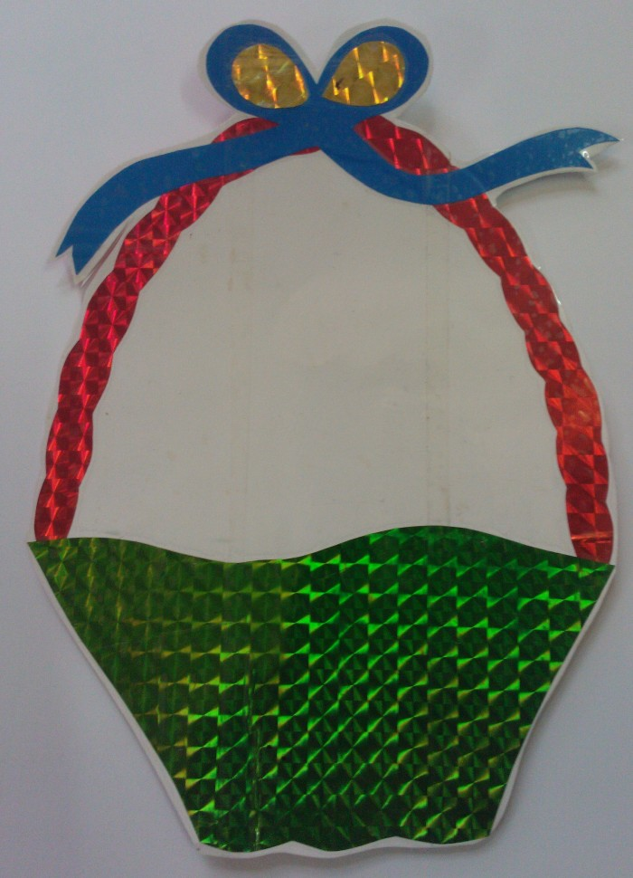
3
2
1

Slide 15
s
3
2
1

Slide 16
Có mấy cách chia 3 bông hoa thành 2 phần?
16

Slide 17
Có 1 cách chia
2-1
3
1-2

Slide 18
Có 1 cách gộp
2-1
3
1-2

Slide 19



Trẻ chia theo yêu cầu
19

Slide 20

MỞ RỘNG CHO BÉ

Slide 21
3
1-1-1

Slide 22
Phần 3: Luyện tập
TC 1: Nhảy vào nhảy ra
TC 2: Ai thông minh hơn

Slide 23






Tạm biệt
Chúc các bé chăm ngoan học giỏi !

